Slide 1
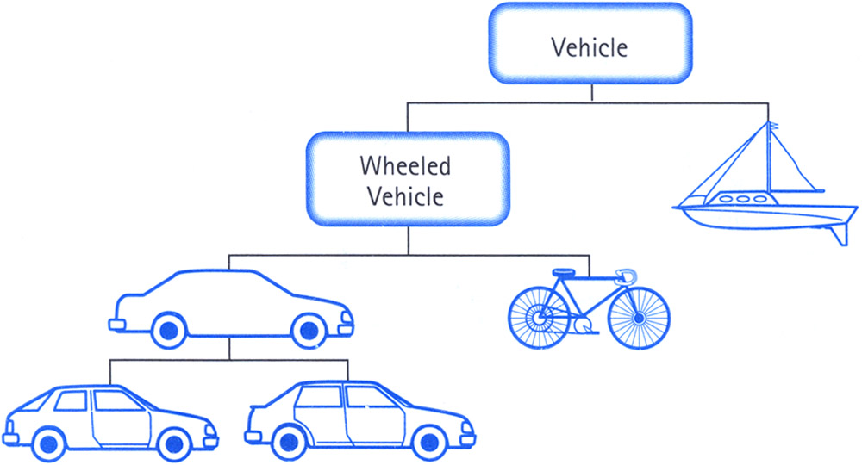

Objekt-Orientierte Programmierung
VORLESUNG 7
OOP

Slide 2
Overview
Wiederholung – Smart Pointers
Polymorphismus
Virtuelle Methoden
Virtuelle Konstruktoren
Virtuelle Destruktoren
Anwendungsarchitektur
Quiz für ALLE Seminargruppen:
13. April – 50% der prakt. Prüfung, 15% Endnote
Objektorientierte Programmierung 2023

Slide 3
Smart Pointers
Objektorientierte Programmierung 2023

Slide 4
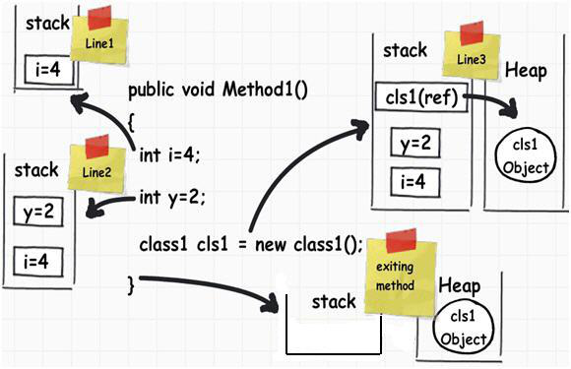
Memory Leak
Objektorientierte Programmierung 2023

Slide 5
Umgang mit Zeigern (Pointer)
Ownership = Die Verantwortung, Ressourcen freizugeben
Schwer zu bestimmen mit raw Pointers
Wann soll man auf einem Pointer delete aufrufen?
Nein wenn
das entsprechende Objekt static ist
das entsprechende Objekt schon gelöscht wurde
nicht meine Verantwortung ist (nicht der Owner)
das entsprechende Objekt von custom Allocator initialisiert wurde
Entity *en1 = Factory.create();
Probleme mit Pointers: flink zu schreiben, schwer zu warten
Objektorientierte Programmierung 2023

Slide 6
Zeiger – Nachteile
Speicherverwaltung: explizit im Code, schwierig bei sharing
Ausnahmenbehandlung: beeinflusst Speicherverwaltung.
Macht und Verantwortung beim Programmierer vs. Automatismus garantiert deterministisches Verhalten
“Either the programmers or the pointers need to be smart”
Objektorientierte Programmierung 2023

Slide 7
Beispiel – Speicherverwaltung: Manuell und Smart
void functionMemLeak(int dynamicSize)
{
Entity *arr = new Entity[dynamicSize];
// somthing bad happens
throw exception();
// when arr goes out of scope memory needs to be freed
delete[] arr;
}
void functionVector(int dynamicSize)
{
vector<Entity> vec(dynamicSize);
// somthing bad happens
throw exception();
// when vec goes out of scope memory is freed
}
M,
void functionVectorPointer(int dynamicSize)
{
vector<Entity> *vec = new vector<Entity>(dynamicSize);
// somthing bad happens
throw exception();
// when vec goes out of scope memory is leaked
delete vec;
}
void functionSmartPointer(int dynamicSize)
{
unique_ptr<vector<Entity>> vec = make_unique<vector<Entity>>(dynamicSize);
// somthing bad happens
throw exception();
// when vec goes out of scope memory is freed automatically
}
Objektorientierte Programmierung 2023

Slide 8
OOP Grundbegriffe
Objekte und Klassen
Kapselung: Gruppierung von Daten und Funktionen als Objekte.
Abstraktion: Klassen für Typen von ähnlichen Objekten. Trennung der Spezifikation eines Objekts von seiner Implementierung
Vererbung: Erlaubt Code zwischen verwandten Typen wiederzuverwenden
Polymorphismus: Ein Objekt kann von mehreren Typen sein. Abhängig von seinem Typ wird sein Verhalten zur Laufzeit bestimmt.
Objektorientierte Programmierung 2023

Slide 9
Polymorphismus I
Polymorphismus - griechische Bedeutung: "mehrere Formen haben".
Polymorphismus ist die Fähigkeit einer Entität, abhängig von seinem Typ zu reagieren.
Polymorphismus erlaubt, verschiedene Entitäten zu derselben Nachricht (Methodenaufruf) unterschiedlich zu reagieren.
Objektorientierte Programmierung 2023

Slide 10
Polymorphismus II
Polymorphismus tritt auf, wo eine Klassenhierarchie existiert (Ober- / Unter-Klasse)
Der Aufruf einer Methode führt zur Ausführung von unterschiedlichem Code, abhängig vom Typ des Objekts auf dem die Funktion aufgerufen wird.
Der auszuführende Code wird dynamisch beim Laufzeit bestimmt.
Die Entscheidung basiert auf dem tatsächlichen Objekt.
Objektorientierte Programmierung 2023

Slide 11
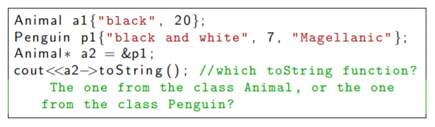
Beispiel – Tier-Klassen-Demo
Animal animal = penguin; // wie möglich?
Animal *a2 = &p1; // warum funktioniert das?
Objektorientierte Programmierung 2023

Slide 12
Statische Bindung
Die Auswahl der aufrufenden Funktion wird bei der Kompilierung gemacht.
Das Objekt a2 wird als Zeiger auf Animal deklariert ⇒ bei der Kompilierung wird entschieden, die Methode Animal::toString() aufzurufen.
Statische Bindung wird auch frühe Bindung/early binding genannt.
Objektorientierte Programmierung 2023

Slide 13
Dynamische Bindung I
Im vorigen Fall ist das erwartete Verhalten: ein Aufruf der Penguin::toString(), also entsprechend dem tatsächliche Typ des Objekts.
Die Entscheidung, ob Animal::toString() oder Penguin::toString() verwendet wird, soll nur nach der Bestimmung des tatsächlichen Typs des Objekts getroffen werden ⇒ zur Laufzeit.
Das heißt dynamische Bindung/late binding
Objektorientierte Programmierung 2023

Slide 14
Dynamische Bindung II
Wenn eine Methode aufgerufen wird, wird der aufrufende Code zur Laufzeit bestimmt.
Dynamische Bindung funktioniert nur mit Nicht-Wert-Typen (non-value types): Referenzen Und Zeiger.
In C ++ wird dynamische Bindung mit virtuellen Funktionen verwirklicht.
Objektorientierte Programmierung 2023

Slide 15
Virtuelle Methoden
Syntax
virtual function_signature
Schlüsselwort virtual aktiviert dynamische Bindung für diese Funktion.
Aktivierung in der Basisklasse, Überschreibung in der abgeleiteten Klasse.
Die tatsächliche aufrufende Methode, hängt vom Inhalt des Zeigers /der Referenz ab.
Objektorientierte Programmierung 2023

Slide 16
Virtuelle Methoden – Mechanismus I
Für ein Objekt ohne virtuelle Funktionen werden Im Speicher nur seine eigene Daten gespeichert.
Methoden oder Zeiger auf diese sind dem Compiler bekannt und im Objekt Code hinterlegt.
Wenn eine Methode aufgerufen wird, wird der Zeiger auf das aktuelle Objekt (this) als impliziter Parameter übergeben.
Objektorientierte Programmierung 2023

Slide 17
Virtuelle Methoden – Mechanismus II
Bei virtuelle Methoden ist der Vorgang etwas anders.
In diesem Fall erstellt der Compiler eine Tabelle mit Funktionsadressen: virtual table - ein statisches Array, das vom Compiler erstellt wird.
Jede Klasse, die virtuelle Methoden verwendet, hat eine eigene solche Tabelle.
Die Einträge der Tabelle sind Zeiger auf die Funktionen/Methoden, der weitest abgeleiteten Klasse.
Objektorientierte Programmierung 2023

Slide 18
Virtuelle Methoden – Mechanismus III
Ein Zeiger auf die virtuelle Tabelle (vptr) wird der Basis Klasse hinzugefügt - und von den abgeleiteten Klassen geerbt.
Wenn ein Objekt erstellt wird, verweist der Zeiger auf die virtuelle Tabelle der entsprechenden Klasse.
Wenn eine virtuelle Methoden aufgerufen wird, wird dieser Zeiger dereferenziert und es erfolgt ein indirekter Aufruf über die der Adresse, die in der Tabelle gespeichert ist.
Objektorientierte Programmierung 2023

Slide 19
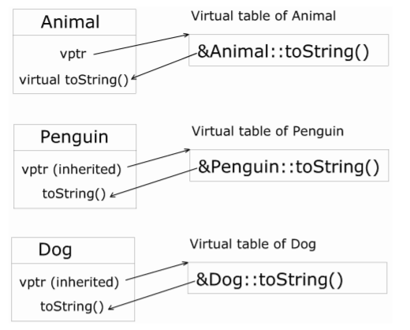
Virtuelle Methoden – Mechanismus IV
Objektorientierte Programmierung 2023

Slide 20
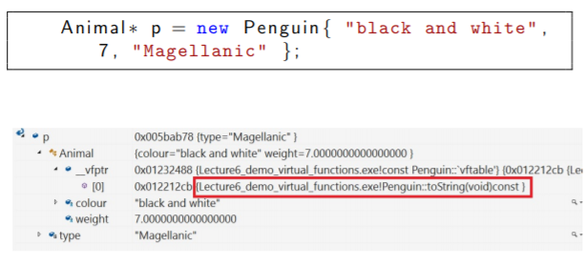
Virtuelle Methoden – Mechanismus V
Objektorientierte Programmierung 2023

Slide 21
Virtuelle Methoden – Mechanismus VI
Der virtuelle Funktionsmechanismus funktioniert nur mit Zeigern und Referenzen. Nicht mit Objekten.
Der Aufruf einer virtuellen Methode ist langsamer als der Aufruf einer nicht virtuellen Methode:
Verwendung des vptr, um auf die richtige virtuelle Tabelle zuzugreifen.
Suchen der richtigen Methode in der virtuellen Tabelle.
Aufrufen der Methode.
Verwende virtual nur wenn es erforderlich ist.
Objektorientierte Programmierung 2023

Slide 22
Konstruktoren
Konstruktoren können nicht virtual sein.
Beim Erstellen eines Objekts ist der Typ / die Klasse immer genau bekannt.
Der Zeiger auf die virtuelle Tabelle wird im Konstruktor initialisiert.
Objektorientierte Programmierung 2023

Slide 23
Virtuelle Destruktoren I
Ein abgeleitetes Objekt enthält Daten aus der Basisklasse und der abgeleiteten Klasse.
Die Aufgabe des Destruktors ist, Ressourcen (Speicher) zu freigeben.
Für ein Objekt einer abgeleiteten Klasse, ist es wesentlich, dass der Destruktor der Basisklasse und der Destruktor der abgeleiteten Klasse aufgerufen werden.
Objektorientierte Programmierung 2023

Slide 24
Virtuelle Destruktoren II
Der richtige Destruktor muss basierend auf dem tatsächlichen Typ des Objekts aufgerufen werden, nicht der Typ des Zeigers, der die Referenz zum Objekt hält.
Daher muss der Destruktor ein polymorphes Verhalten haben ⇒
Der Destruktor der Basisklasse muss virtual sein.
Objektorientierte Programmierung 2023

Slide 25
Rein virtuelle Methoden
Die Definition einer Methode einer Klasse kann weggelassen sein falls die Methode als rein virtuell (pure virtual) deklariert wird.
Syntax
virtual funktions_signatur = 0;
Eine reine virtuelle Methode ist eine Methode ohne Körper.
Alle abgeleiteten Klassen müssen die Methode implementieren.
Objektorientierte Programmierung 2023

Slide 26
Abstrakte Klassen
Eine Klasse mit mindestens einer reinen virtuellen Methode: abstrakte Klasse.
Eine abstrakte Klasse kann nicht instanziiert werden!
Das ist nützlich für Fälle, wenn die Basisklasse nur als Ausgangspunkt für abgeleitete Klassen dient.
Es gibt Pinguine und Hunde und Koalabären, aber keine generischen Tiere!
Objektorientierte Programmierung 2023

Slide 27
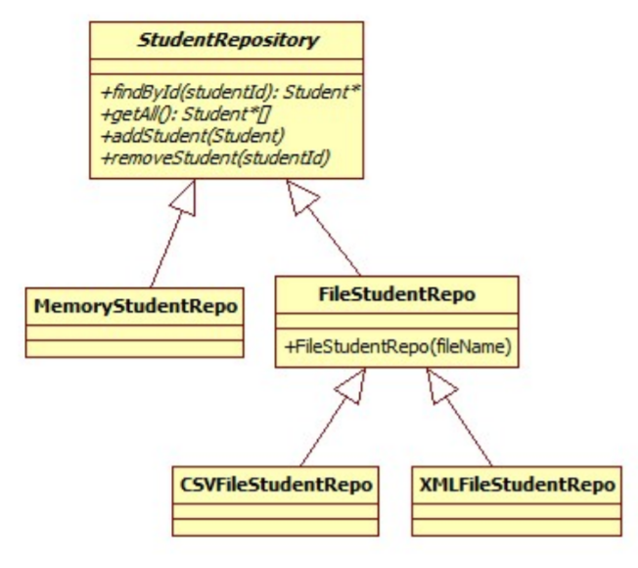
Beispiel - Abstrakte Klassen in UML
Objektorientierte Programmierung 2023

Slide 28
Anwendungsarchitektur
Objektorientierte Programmierung 2023

Slide 29
Anwendungs-Architektur
„Separation of Concern“: jede Klasse hat genaue Zuständigkeit. Beispiele:
Darstellung für den Benutzer
Verarbeitung der Programmlogik
Speicherung der Daten
Kommunikation mit externen Komponenten
Jede Klasse nutzt Dienste anderer Klassen.
Definierte Schnittstellen erlauben Austausch der Implementierung (Polymorphismus)
Schnittstelle: Abstrakte Klasse ← Implementierung: Konkrete Klasse
Objektorientierte Programmierung 2023

Slide 30
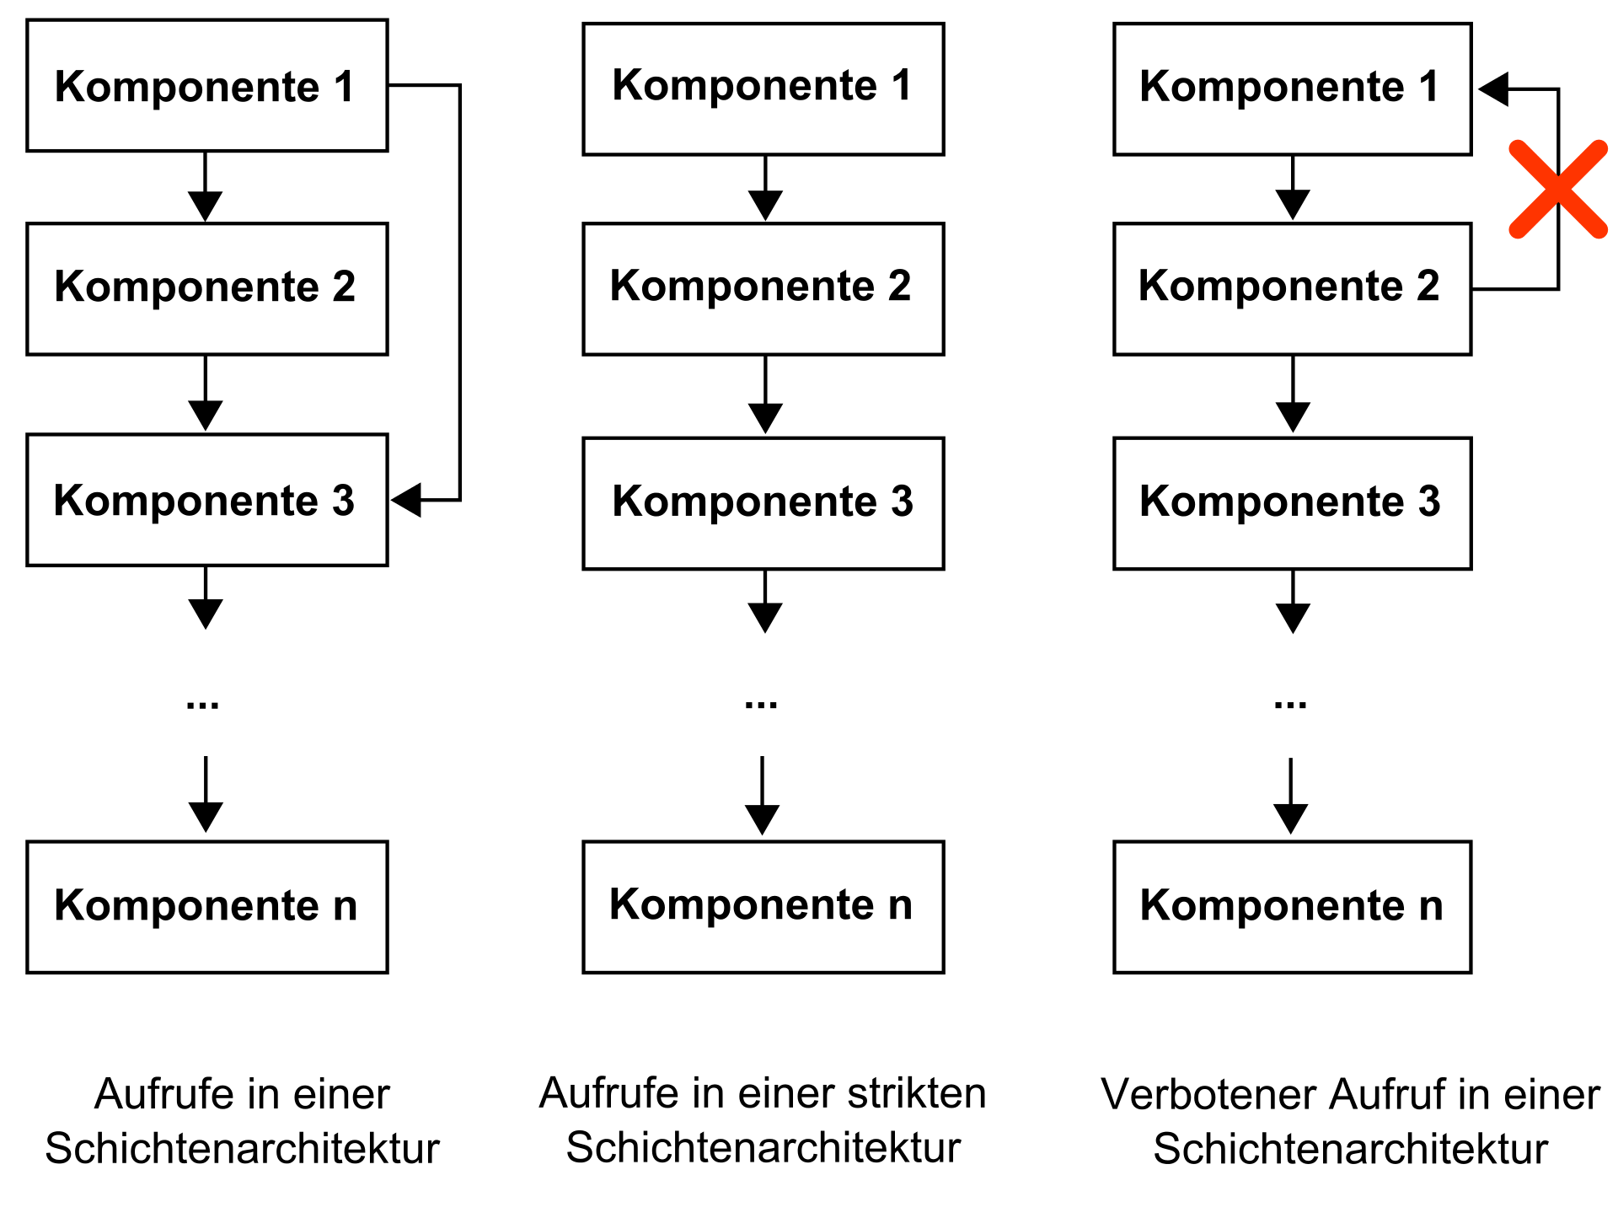
Schichtenarchitektur I
Strukturierungsprinzip für die Architektur von Softwaresystemen
Schicht
Objektorientierte Programmierung 2023

Slide 31
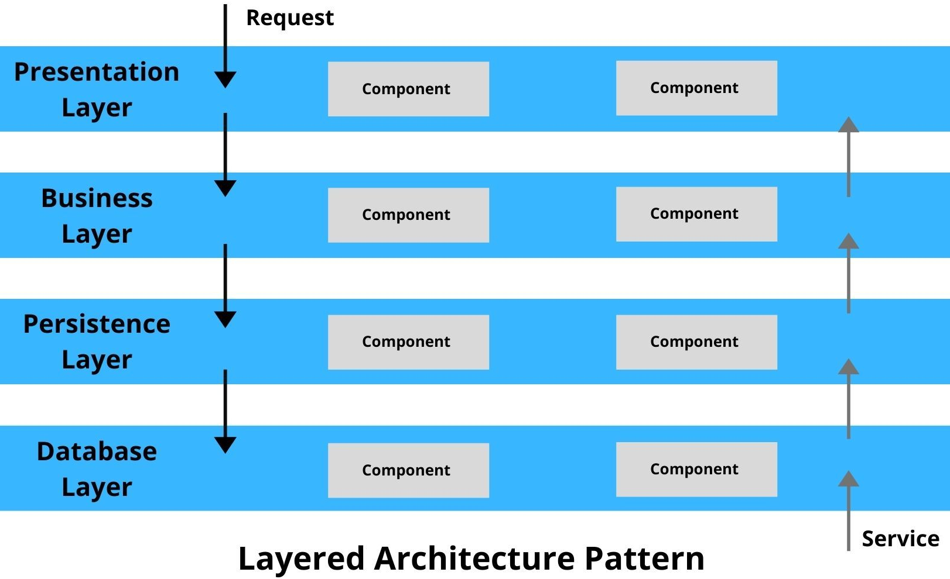
Schichtenarchitektur II
Strukturierungsprinzip für die Architektur von Softwaresystemen
Wenn Layer auf unterschiedlichen Maschinen ausgeführt werden
→ Multi-Tier Architektur
Objektorientierte Programmierung 2023

Slide 32
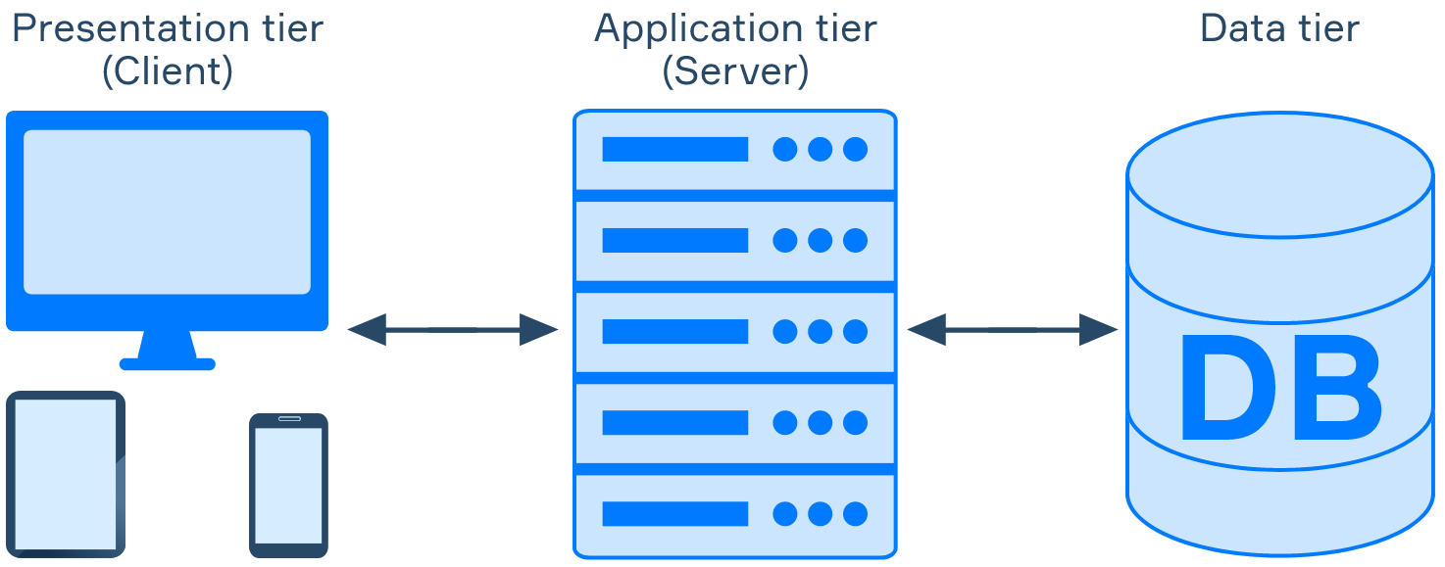
Three-Tier Architektur - Beispiel I
https://hyperskill.org/learn/step/25083
Objektorientierte Programmierung 2023

Slide 33
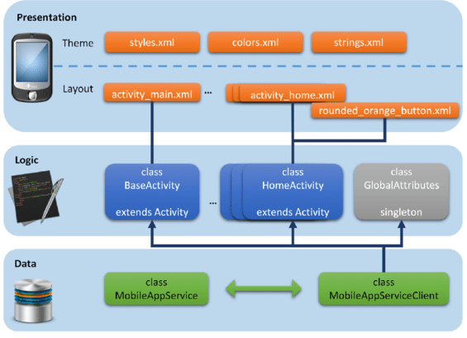
Three-Tier Architektur - Beispiel II
Lokal: alle auf der selben Maschine
Objektorientierte Programmierung 2023

Slide 34
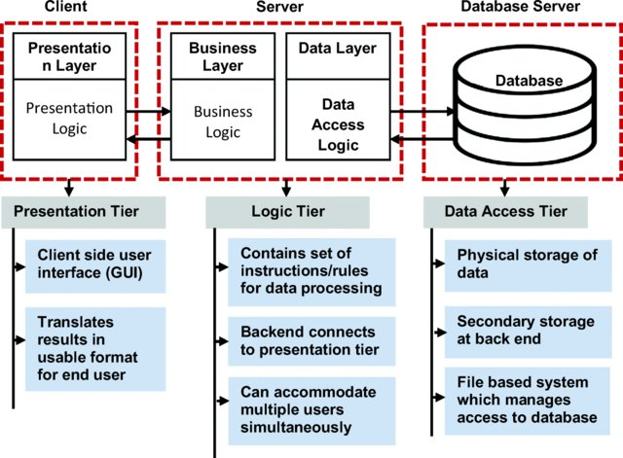
Three-Tier Architektur - Beispiel IV
Verteilt: mehrere Maschinen verbunden via Netzwerk
https://www.researchgate.net/publication/339434308_Web-GIS_integrated_open_source_mashup_technology_as_a_cue_for_integrated_management_in_coastal_megacities/figures?lo=1
Objektorientierte Programmierung 2023

Slide 35
Fragen und Antworten
Objektorientierte Programmierung 2023

